Slide 1
ji-5. Javaプログラミングにおける繰り返し処理と数値計算の基礎
（Java プログラミング入門）
URL: https://www.kkaneko.jp/pro/ji/index.html
金子邦彦

Slide 2
内容
例題１．自然数の和
例題２．最大公約数の計算
例題３．ベクトルの長さ
while 文
例題４．九九の表
for 文と繰り返しの入れ子
例題５．ド・モアブルの公式
計算誤差の累積

Slide 3
目標
繰り返し（while 文, for 文）を使って，繰り返し計算を行えるようになること
ループカウンタとして，整数の変数を使うこと
見やすいプログラムを書くために，字下げを行う

Slide 4
繰り返しとは
繰り返しとは，ある条件が満たされるまで，同じことを繰り返すこと．
繰り返しを行うための文としてwhile文, for 文などがある．

Slide 5
繰り返しの例
ユークリッドの互助法
m と n の最大公約数を求めるために，「割った余りを求めること」を，余りが０になるまで繰り返す．
九九の表
九九の表を求めるために，掛け算を８１回繰り返す

Slide 6
オンライン開発環境 Online GDB
プログラミングを行えるオンラインのサービス
https://www.onlinegdb.com
ウェブブラウザを使う
たくさんの言語を扱うことができる
Python3, Java, C/C++, C#, JavaScript,
R, アセンブリ言語，SQL など
オンラインなので、「秘密にしたいプログラム」を扱うには十分な注意が必要

Slide 7
Online GDB で Java を動かす手順
① ウェブブラウザを起動する
② 次の URL を開く
https://www.onlinegdb.com

Slide 8
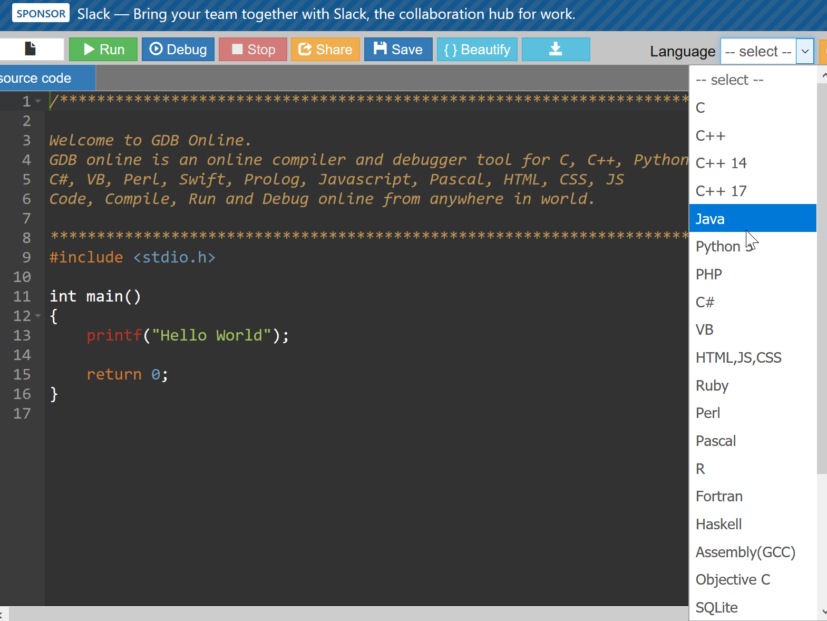
③ 「Language」のところで，「Java」を選ぶ

Slide 9
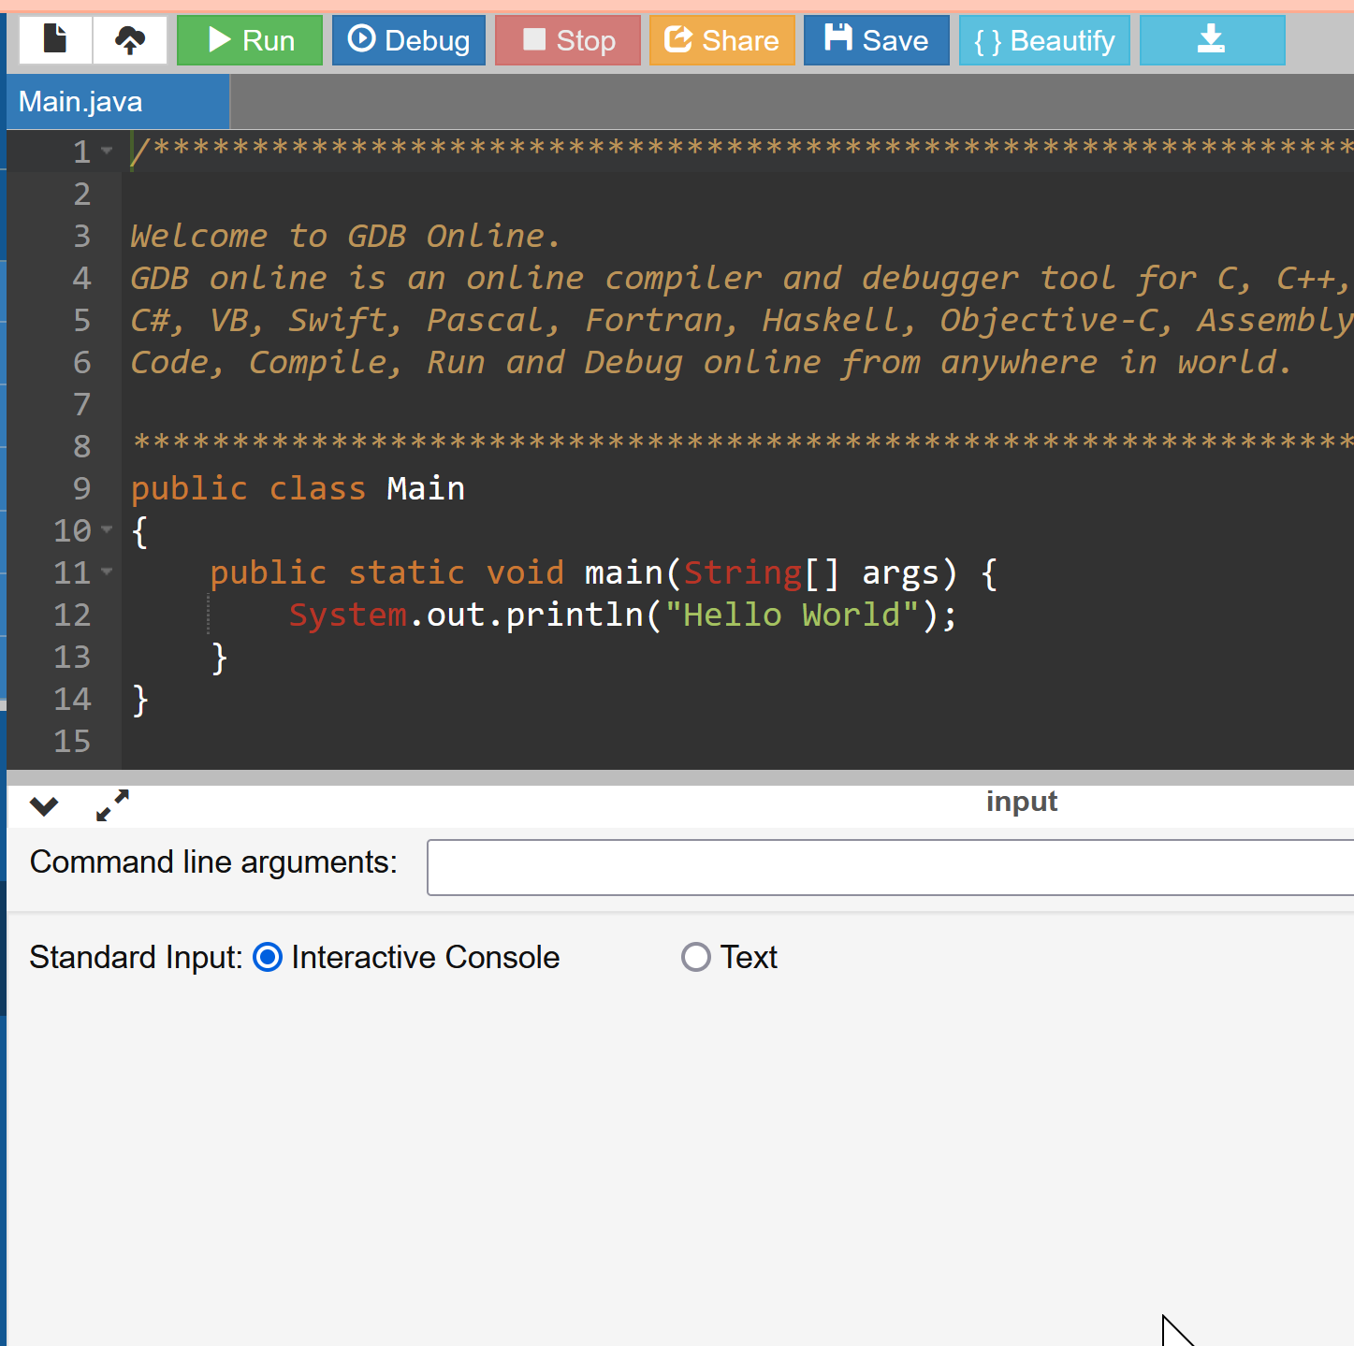
実行ボタン
エディタ画面
プログラムを
書き換えること
ができる

Slide 10
例題１．自然数の和
整数データ（Ｎとする）を読み込んで，１からＮまでの和を求めるプログラムを作る
ここでは，練習のため，自然数の和の公式は使わずに，while文を用いる
例） 100 → 5050

Slide 11
import java.util.Scanner;
public class Main
{
public static void main(String[] args) {
int N, sum, i;
Scanner s = new Scanner(System.in);
System.out.println("Please Enter N =");
N = s.nextInt();
sum = 0;
i = 1;
while(i <= N) {
sum = sum + i;
i = i + 1;
}
System.out.printf("goukei = %d\n", sum);
}
条件式
繰り返し実行される
部分

Slide 12
自然数の和
実行結果の例

Slide 13
繰り返し処理の中身
繰り返しの前
i = 1 と sum = 0 を実行
繰り返しの各ステップでなされること
1. 「sum」 に 「i」 を足しこむ
→「sum」には，その時点での「１から i 」までの和
が入る
2. 「i」 の値を１増やす
繰り返しの終了条件
i <= N が成り立たなくなったら終了
→ つまり i > N になったら終了

Slide 14
自然数の和
N = 7 とすると
sum の値
i の値
はじめは sum = 0 i = 1
繰り返し
１回目
i <= 7 が成立する
sum = 0 + 1
i = 2
繰り返し
２回目
i = 3
i <= 7 が成立する
sum = 1 + 2
繰り返し
３回目
i = 4
i <= 7 が成立する
sum = 3 + 3
繰り返し
４回目
i = 5
i <= 7 が成立する
sum = 6 + 4
繰り返し
５回目
i = 6
i <= 7 が成立する
sum = 10 + 5
繰り返し
６回目
sum = 15 + 6
i = 7
i <= 7 が成立する
繰り返し
７回目
sum = 21 + 7
i = 8
i <= 7 が成立する
繰り返し
８回目
i <= 7 が成立しない

Slide 15
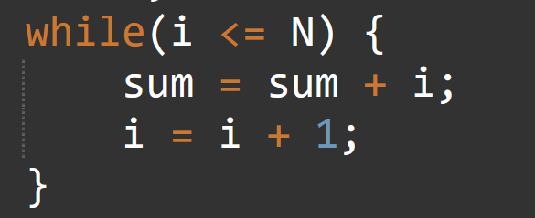
while 文
何かの処理の繰り返し
繰り返しのたびに while 文で書かれた条件式の真偽が判定され， 真である限り，while のあとに続く文が実行され続ける．

Slide 16
例題２．最大公約数の計算
２つの整数データを読み込んで，最大公約数を求めるプログラムを作る．
ユークリッドの互助法を用いること
ユークリッドの互助法を行うために while 文を使い，
余りを求めることを繰り返す．
例） 20, 12 のとき： 4

Slide 17
ユークリッドの互助法
最大公約数を求めるための手続き
m, n の最大公約数は，
m ≧ n とすると，
「m をn で割った余り」 = 0 なら，最大公約数は n
「m をn で割った余り」 > 0 なら，m と n の最大公約数は， 「m をn で割った余り」 と n の最大公約数に等しい
（ なお，n ＞ 「m をn で割った余り」 が成り立つ）

Slide 18
import java.util.Scanner;
public class Main
{
public static void main(String[] args) {
int m, n, r;
Scanner s = new Scanner(System.in);
System.out.println("Please Enter m =");
m = s.nextInt();
System.out.println("Please Enter n =");
n = s.nextInt();
r = m % n;
while(r > 0) {
m = n;
n = r;
r = m % n;
}
System.out.printf("GCD = %d\n", n);
}
}
条件式
条件が成り立つ限り，
実行されつづける部分

Slide 19
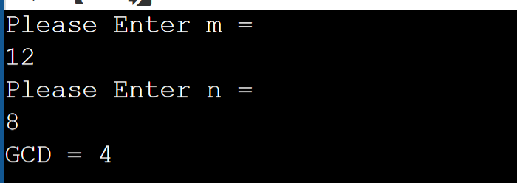
最大公約数の計算
実行結果の例

Slide 20
繰り返し処理の中身
繰り返しの前
r = m % n を実行（m を n で割った余りが r に入る）
繰り返しの各ステップでなされること
m = n;
n = r;
r = m % n;
を実行（m, n, r の値は小さくなっていく）
繰り返しの終了条件
r が 0 になったら終了

Slide 21
最大公約数の計算
m = 80, n = 35 とすると，
最初の「 r = m % n; 」で， r = 10 になる
m の値
n の値
r の値
繰り返し
１回目
r > 0 が成立する
m = 35
n = 10
r = 5
80, 35 の最大公約数は
35, 10 の最大公約数に等しい
繰り返し
２回目
r > 0 が成立する
m = 10
n = 5
r = 0
35, 10 の最大公約数は
10, 5 の最大公約数に等しい
繰り返し
３回目
r > 0 が成立しない

Slide 22
例題３．総和と平均
データ x1, x2, ... xk を１つづつ読み込んで，合計と平均を求めるプログラムを作成す
負の数が入力されたら終了する
整数のデータ 1, 2, 3 に対して
1
2
3
-1
入力

Slide 23
import java.util.Scanner;
public class Main
{
public static void main(String[] args) {
int sum, i, x;
sum = 0;
i = 0;
Scanner s = new Scanner(System.in);
System.out.printf("Please Enter x[%d] =", i);
x = s.nextInt();
while(0 <= x) {
sum = sum + x;
i = i + 1;
System.out.printf("Please Enter x[%d] =", i);
x = s.nextInt();
}
System.out.printf("sum = %d\n", sum);
System.out.printf("%d / %d = %d", sum, i, sum / i);
}
}
条件式
条件が成り立つ限り，
実行されつづける部分

Slide 24
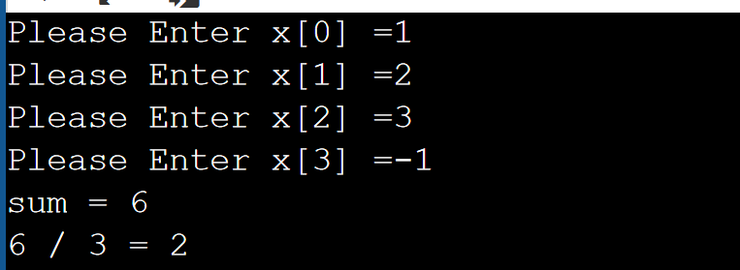
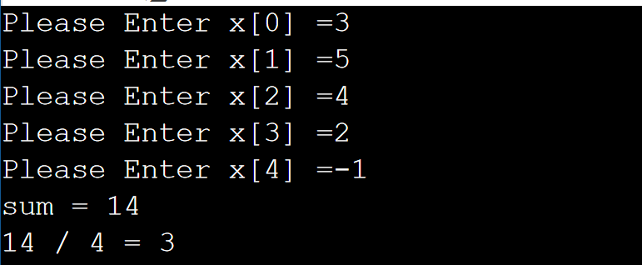
総和と平均
実行結果の例

Slide 25
繰り返し処理の中身
繰り返しの前
sum = 0 と i = 0 を実行
X0 を読み込む
繰り返しの各ステップでなされること
1. 「sum」 に 「Xi」 を足しこむ
→「sum」には，その時点での「X0から Xi 」までの和が入る
2. 「i」 の値を１増やす
3. Xi を読み込む
繰り返しの終了条件
Xi < 0 ならば終了

Slide 26
例題４．九九の表
九九の表を表示するプログラムを作成する
九九の表を表示するために，繰り返しの入れ子を使う

Slide 27
public class Main
{
public static void main(String[] args) {
int i, j;
for(i = 1; i <= 9; i++) {
System.out.printf("%3d:", i);
for(j = 1; j <= 9; j++) {
System.out.printf("%3d", i * j);
}
System.out.println("");
}
}
}
繰り返し
実行される部分

Slide 28
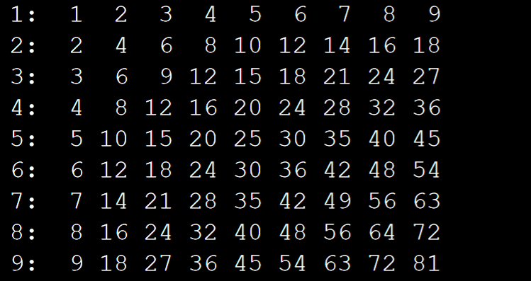
実行結果画面（例）

Slide 29
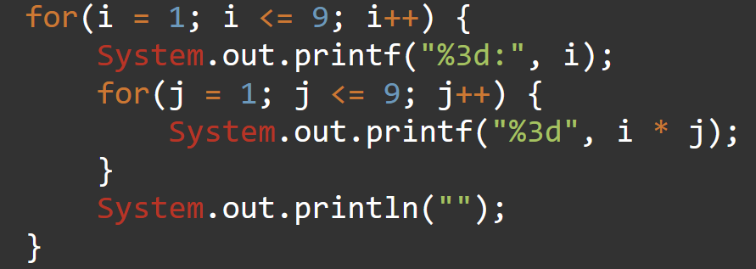
for 文

Slide 30
例題５．ド・モアブルの定理
θを読み込んで，次の値を計算するプログラムを作る
なお，i は虚数単位
ここでは (sinθ+ i cosθ)n を求めるために，while文を用いた繰り返し計算を行ってみる

Slide 31
複素数の積
z1 = x1 + i y1
z2 = x2 + i y2 のとき
z1 z2 = (x1 + i y1) (x2 + i y2 )
= x1x2 + x1i y2 + i y1x2 + i y1i y2
= x1x2 - y1y2 + i (x1y2 + y1x2 )
実数部
虚数部

Slide 32
import java.lang.Math;
import java.util.Scanner;
public class Main
{
public static void main(String[] args) {
int n, j;
double x1, y1, x2, y2, theta;
Scanner s = new Scanner(System.in);
System.out.println("Please Enter n =");
n = s.nextInt();
System.out.println("Please Enter theta =");
theta = s.nextFloat();
x1 = Math.cos(theta);
y1 = Math.sin(theta);
x2 = x1;
y2 = y1;
j = 1;
while(j <= n) {
System.out.printf("(cos theta + i sin theta)%d = %8.3f + i%8.3f\n", j, x1, y1);
System.out.printf("cos %d theta + i sin %d theta = %8.3f + i %8.3f\n", j, j,
Math.cos(j * theta), Math.sin(j * theta));
x1 = x1 * x2 - y1 * y2;
y1 = x1 * y2 + x2 * y1;
j = j + 1;
}
}
}
条件式
繰り返し実行される
部分

Slide 33
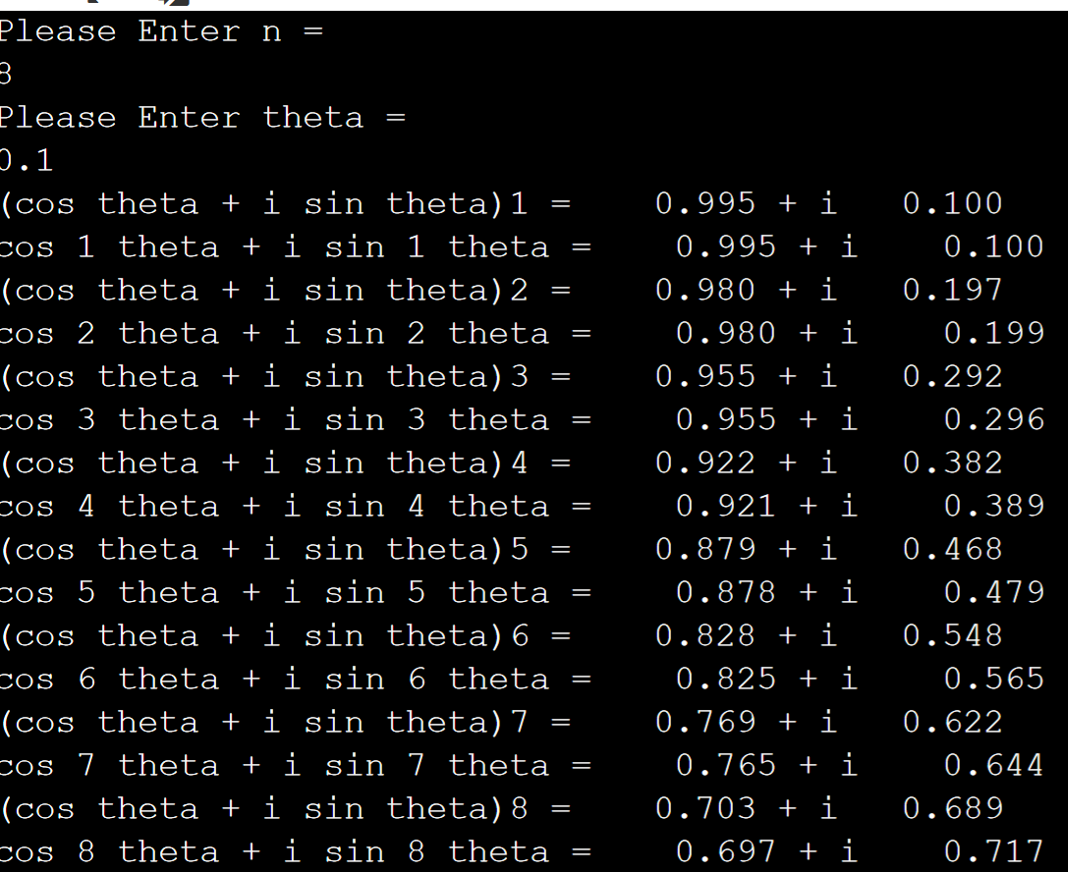
実行結果

Slide 34
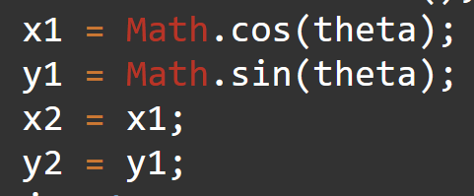
繰り返し処理の中身
繰り返しの前
を実行
繰り返しの各ステップでなされること
を実行 （x1 が実数部，y1 が虚数部）

Slide 35
(cosθ+ i sinθ)^{n} = cos nθ+ i sin nθ
(cosθ+ i sinθ)² = cos2θ- sin2θ+ 2i cosθsin θ
= cos2θ+ i sin2θ
(cosθ+ i sinθ)³ = (cosθ+ i sinθ)² (cosθ+ i sinθ)
= (cos2θ+i sin2θ) (cosθ+ i sinθ)
= cos2θcosθ- sin2θsinθ
+ i (cos2θsinθ- sin2θcosθ)
= cos (2θ+θ) + i sin (2θ+θ)
= cos3θ+ i sin3θ
(以下同様に考える．数学的帰納法で証明できる）

Slide 36
計算結果から分かること
本来なら「 (cosθ+ i sinθ)^{n} = cos nθ+ i sin nθ 」が成り立つはず
しかし，コンピュータでの計算は，近似計算
計算を繰り返す（つまり、計算結果を使った計算）たびに，誤差が積み重なる

Slide 37
演習．m から n までの和
２つの整数データ（M, Nとする）を読み込んで，MからNまでの和を求めるプログラムを作りなさい

